Slide 1




Частное общеобразовательное учреждение
«Школа-интернат № 30 среднего общего образования
открытого акционерного общества «Российские железные дороги»
(дошкольное образование)
Волонтерское движение и социальные акции как инновационные формы социализации дошкольников

Slide 2
Из всех наук, которые должен знать человек,
Главнейшая есть наука о том,
Как жить, делая, как можно меньше зла
И как можно больше добра
Формирование активной жизненной позиции у детей дошкольного возраста это одна из приоритетных задач, которая прописана в новом документе в Рабочей Программе воспитания, это обязательный документ, введенный указом президента России и принят к исполнению с сентября 2021 года.
Важной задачей является нравственное воспитание–целенаправленное систематическое воздействие на сознание ребенка, чувства и поведение, формирующее у них моральные качества, убеждённость в значимости нравственных норм.
Одним из методов нравственного воспитания, являются Социальные акции. Эта технология позволяет объединить педагогов, родителей и детей в единый коллектив, для участия в благотворительных акциях и инициативах, формируя активную социальную позицию у всех членов сообщества.
В прошлом учебном году мы использовали новую программу «Социализация дошкольников, как волонтерское движение и социальные акции».
И хотим поделится с вами опытом проделанной работы Социальной акции «Поможем бездомным животным Зооспаса»

Slide 3
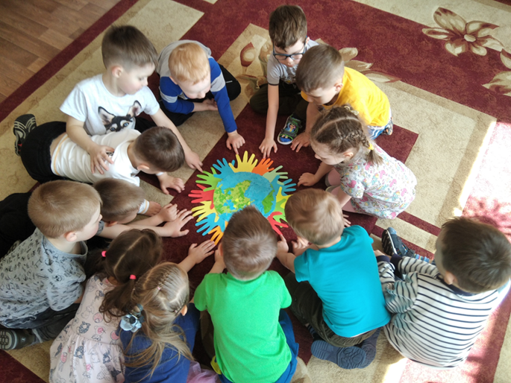
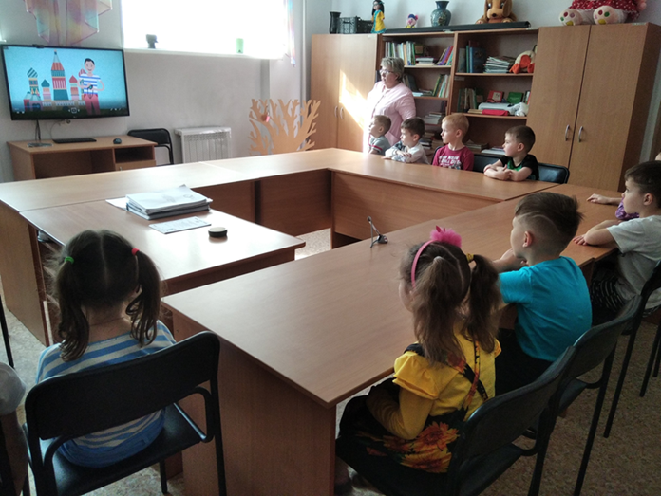
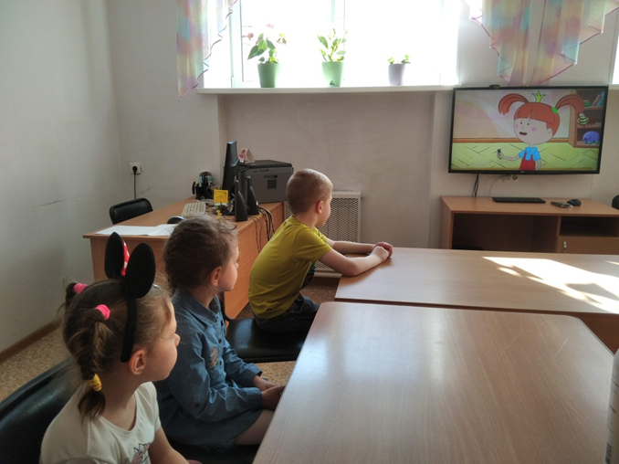
Просмотр видеороликов:
«Кто такие волонтеры?»

Slide 4
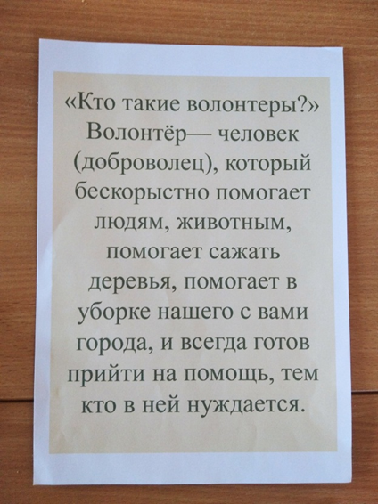
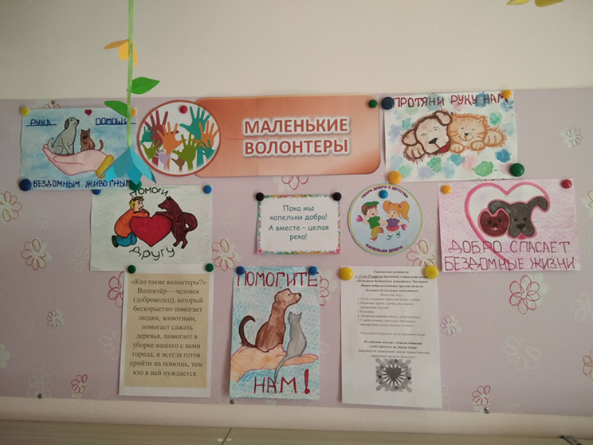

Кто такие волонтеры?

Slide 5
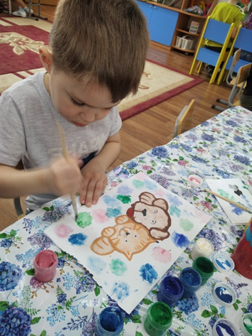
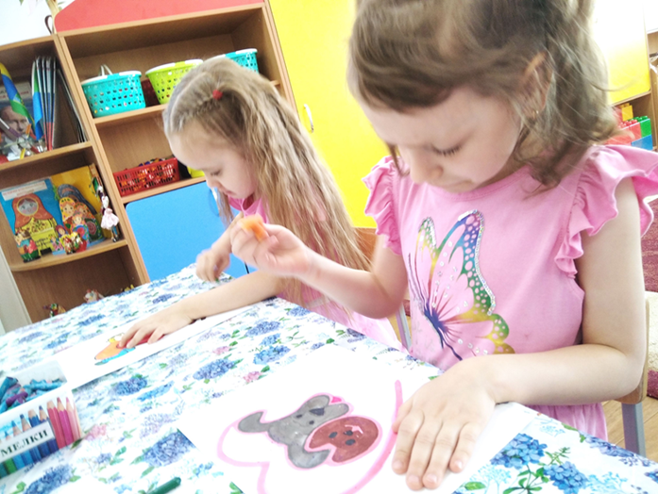
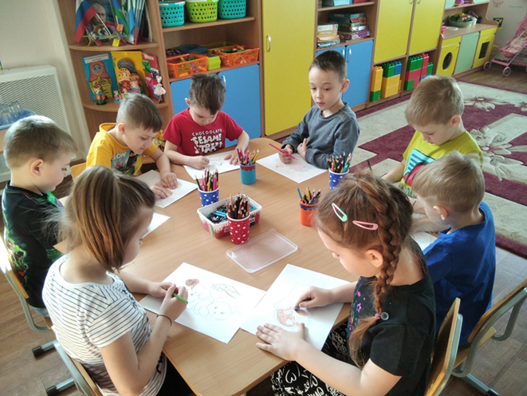
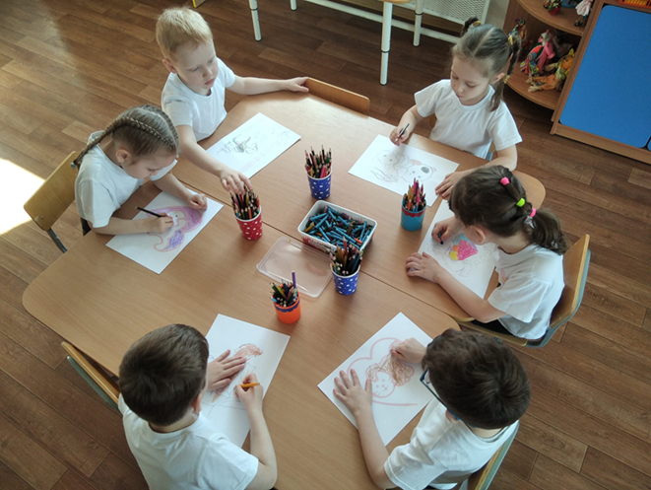
Изготовление листовок
«Помоги бездомным животным»

Slide 6
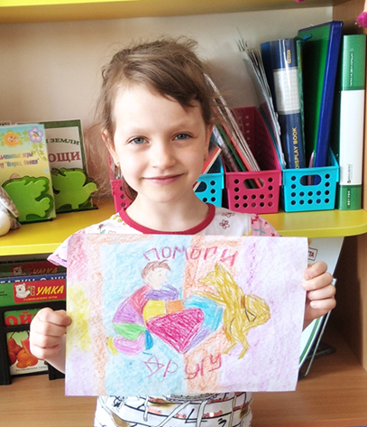
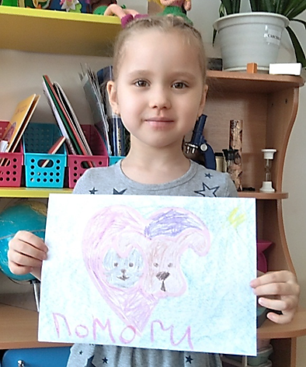
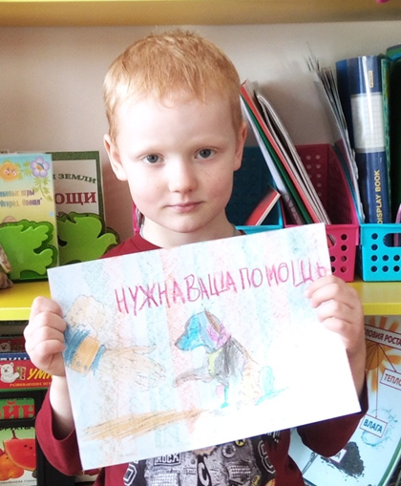
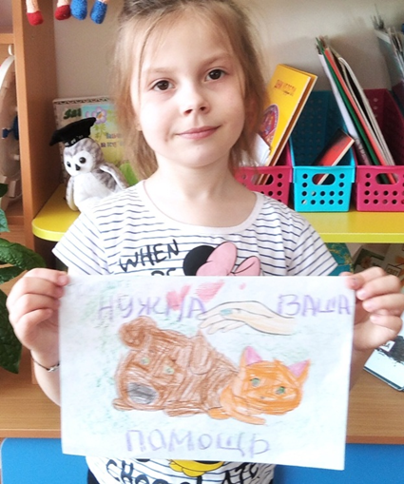
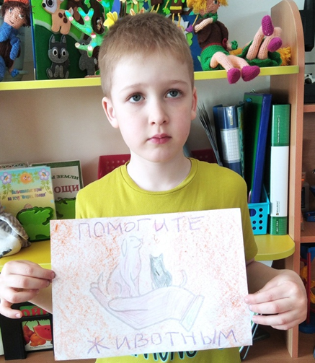
Изготовление листовок
«Помоги бездомным животным»

Slide 7
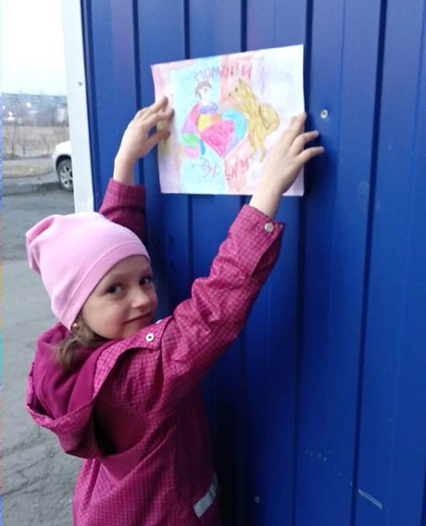
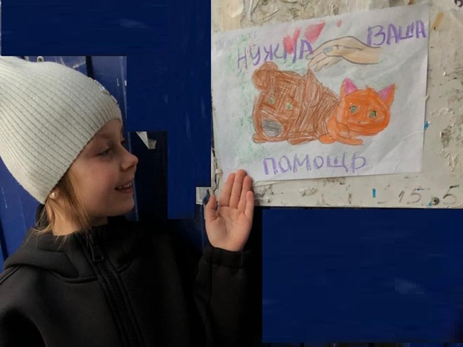
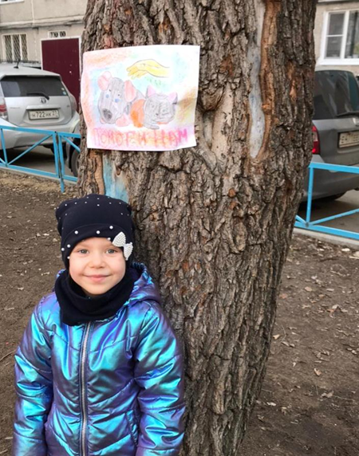
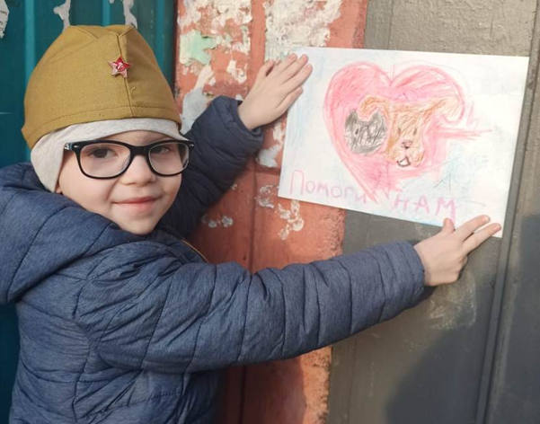
Развешивание изготовленных листовок в своих микрорайонах г.Комсомольска-на-Амуре

Slide 8
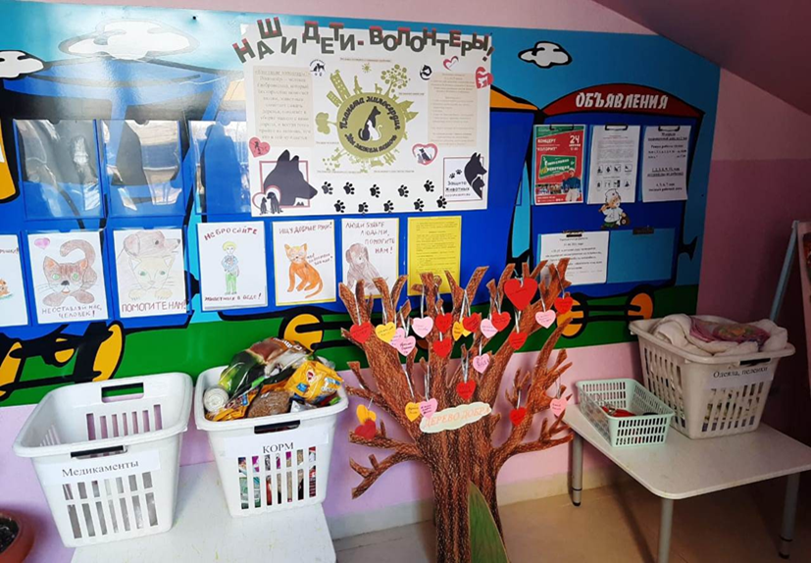
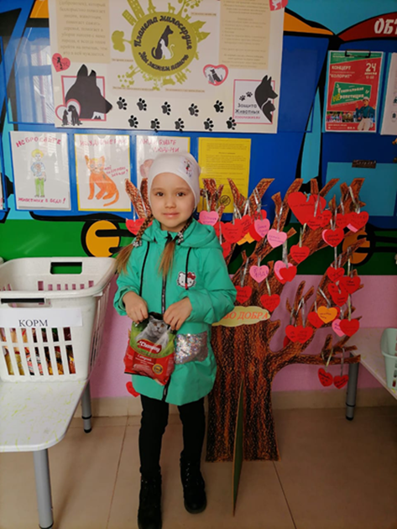
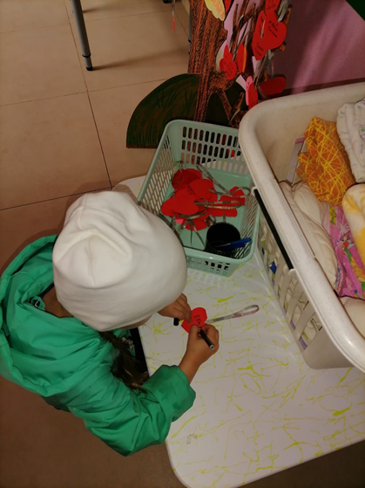
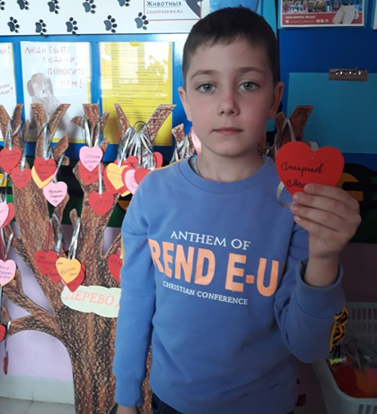
Волонтерская акция
«Помоги больным и бездомным животным Зооспаса» г.Комсомольска-на-Амуре

Slide 9
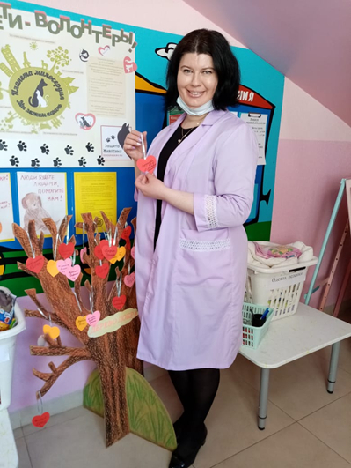
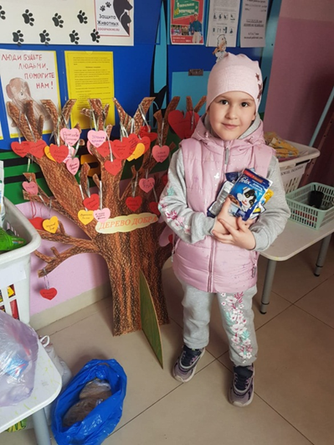
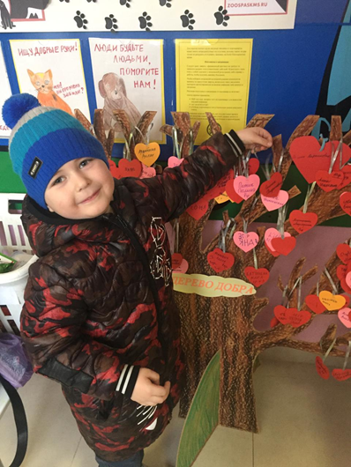
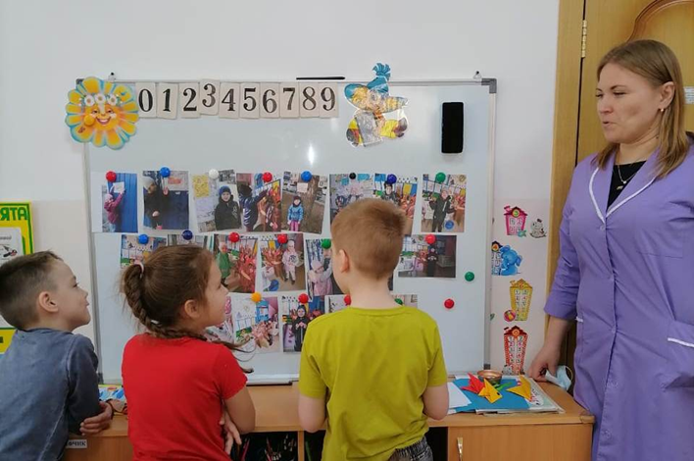
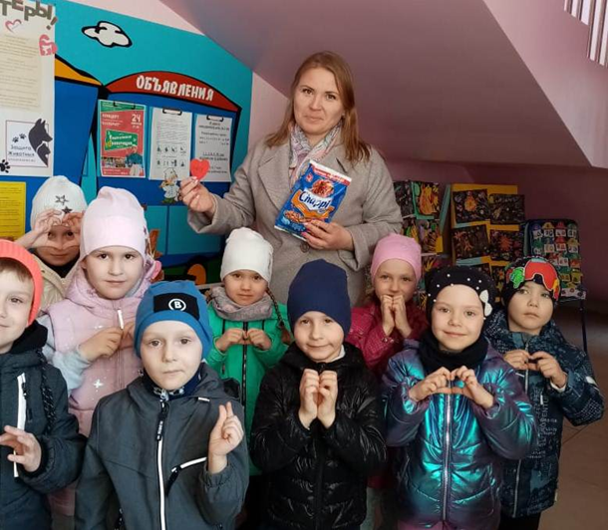

Slide 10
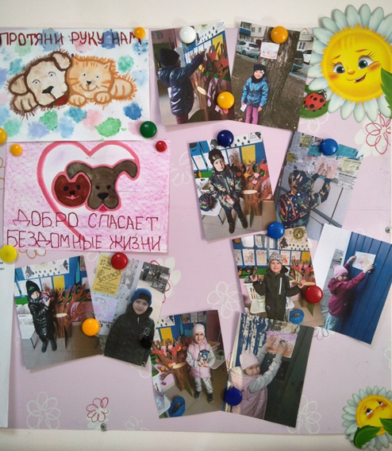
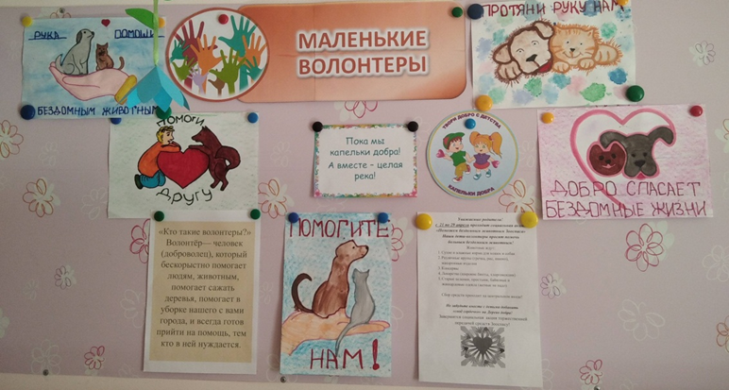
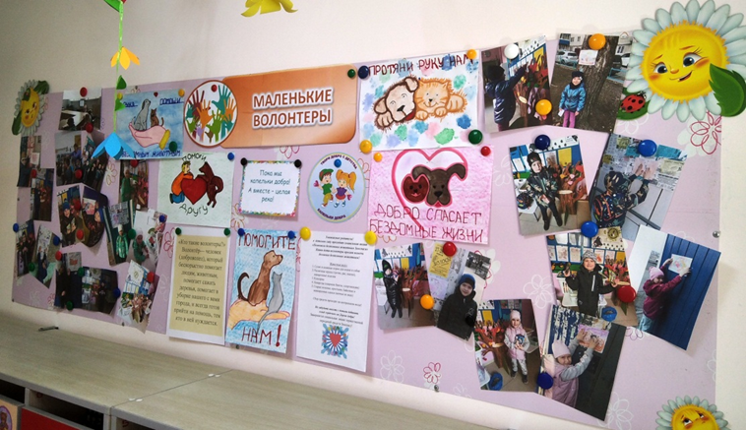
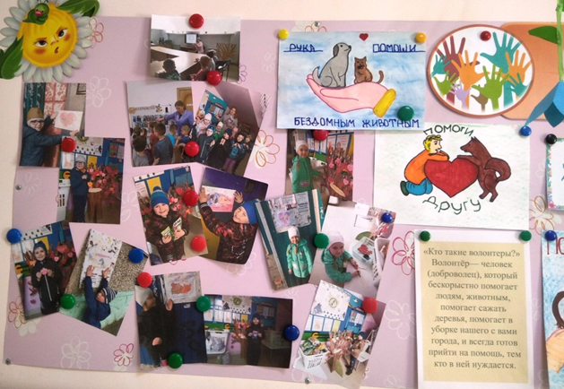

Slide 11
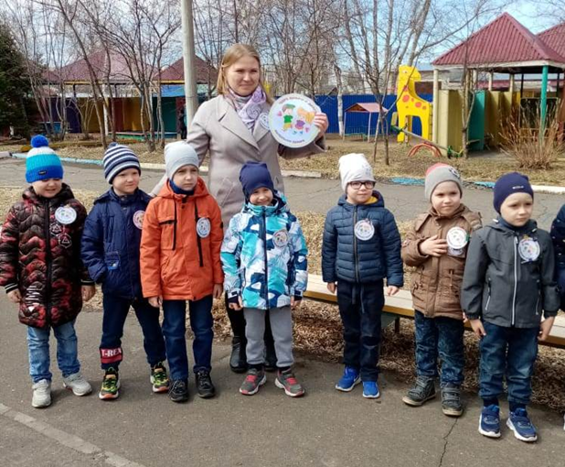
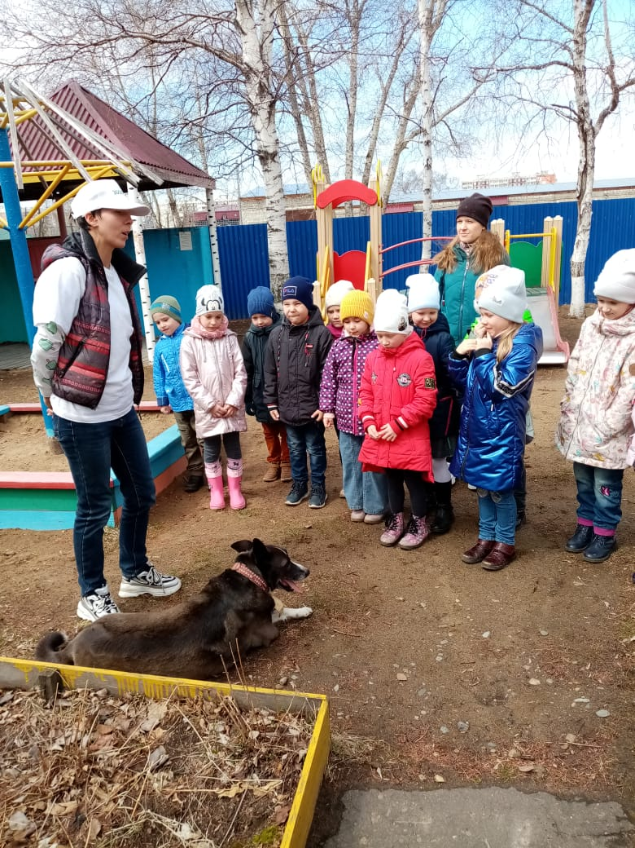
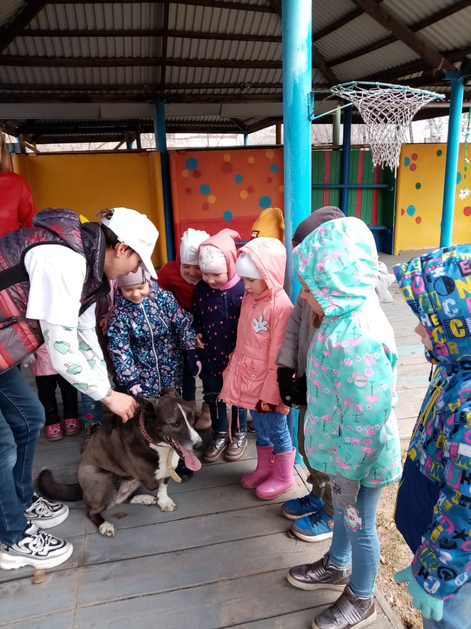
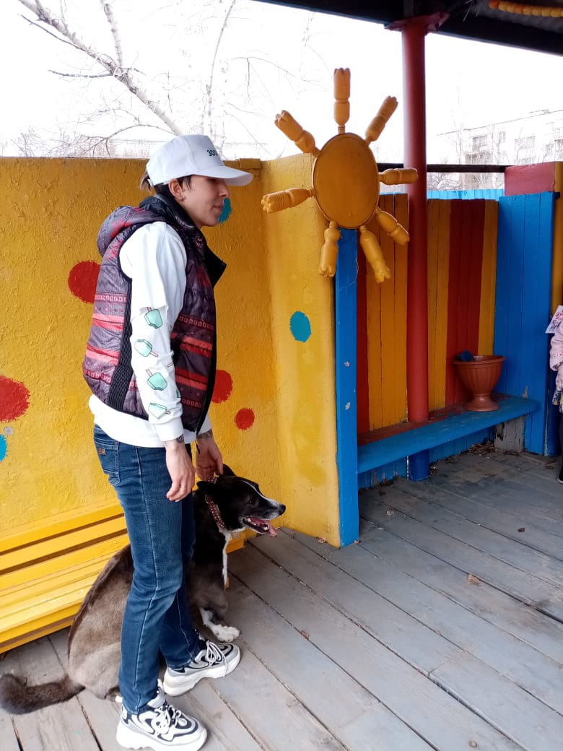
Встреча с волонтёром
центра «Зооспас» и собачкой Лаки
г. Комсомольска-на-Амуре
11

Slide 12
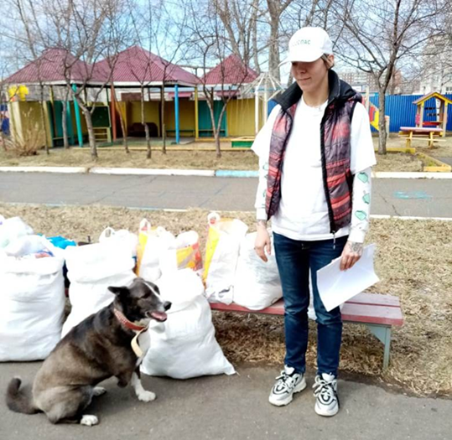
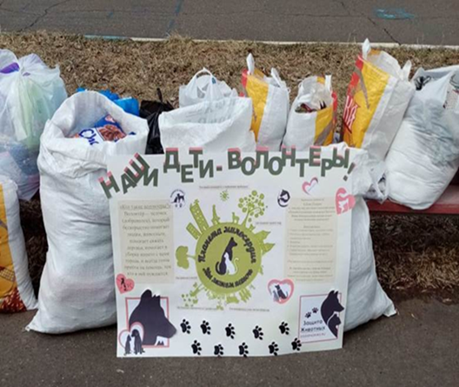
Результаты социальной акции
«Поможем бездомным и больным животным Зооспаса»
Было вручено благодарственное письмо
Родители вместе со своими детьми стали регулярно помогать центру «Зооспас» кормами и медикоментами
Участие приняло 114 семей воспитанников, а так же сотрудники ДОО

Slide 13
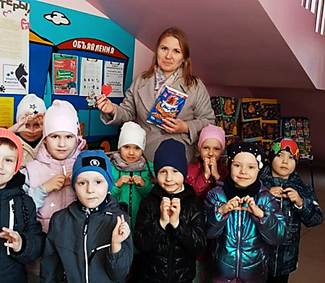
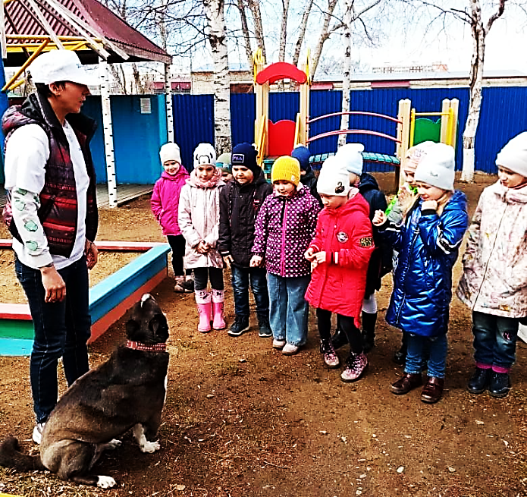
Доброта и чуткость воспитываются с детства! Предназначение человека заключается в умении дарить частицу самого себя окружающим, ценить и беречь, оказывать помощь нуждающимся! Важно нам взрослым обратить внимание к существующим проблемам и показать собственным примером образец поведения!
Любите окружающий мир!
13

